Slide 1


АНО Душа с душою говорит
«Развитие добровольческой деятельности среди молодежи
в целях помощи людям
в трудной жизненной ситуации»

Slide 2




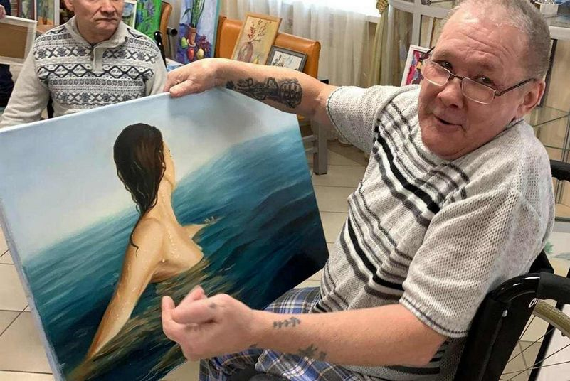
О ПРОЕКТЕ
КТО МЫ?
Актуальность и социальная значимость проекта:
Картины возрождают у людей эмоции, дарят заряд позитивной энергии, веру в доброту и милосердие, свет, тепло и заботу.
Целевая аудитория:
пожилые одинокие люди и инвалиды в домах-интернатах;
художники профессионалы и любители;
волонтеры.
Цель:
Арт-терапевтическая помощь одиноким пожилым людям и инвалидам в интернатах.
Задачи:
привлечение добровольцев, творческих людей, художественные учреждения.
объединение, обучение и организация привлеченных людей для работы в проекте.
выезд команды в дом-интернат: проведение выставки и художественных мастер-классов, общение с проживающими, развеска картин, концертная программа.

Slide 3

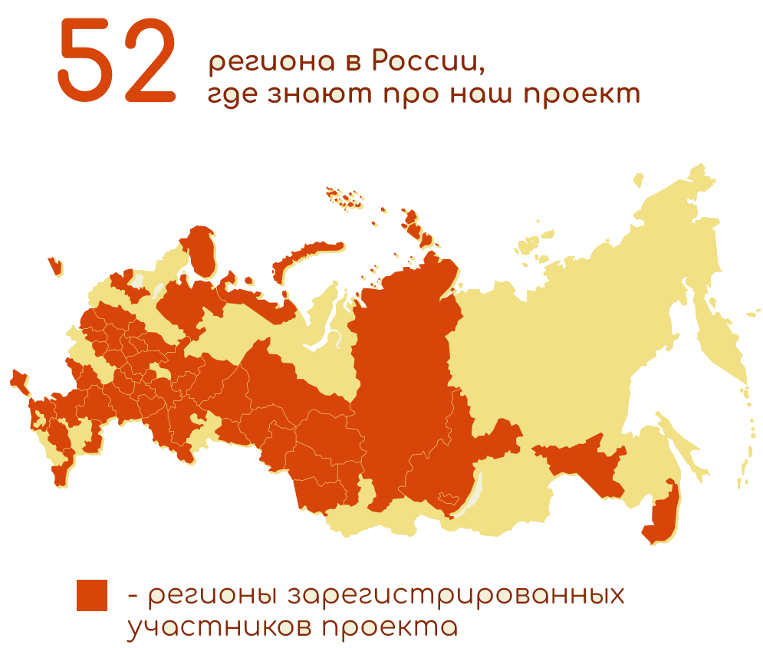



КТО МЫ?
О ПРОЕКТЕ
Благотворительный проект «Душа с душою говорит» зародился
в 2018 г. , в 2020 г. проект расширился на всю Россию.
Информация о команде проекта:
Качественные и количественные результаты:
Лидеры проекта в 18 регионах России

Slide 4


органы власти, администрация города, днпартаменты культуры и образования и др.
ПРИЗНАНИЕ И ВОВЛЕЧЕННОСТЬ
(«ДЕЙСТВУЮЩИЕ ЛИЦА»)
ВОЛОНТЁРЫ: Художники, люди, не безразличные к пожилым и инвалидам
БЛАГОПОЛУЧАТЕЛИ: Пожилые люди и инвалиды, проживающие
в домах-интернатах
по всей России
ПАРТНЁРЫ:
ИНФОРМАЦИОННАЯ ПОДДЕРЖКА:
ОРГАНЫ ВЛАСТИ, АДМИНИСТРАЦИЯ ГОРОДА, ДЕПАРТАМЕНТЫ КУЛЬТУРЫ И ОБРАЗОВАНИЯ И ДР.
МЕДИА:
> 150 публикаций в интернете.
> 200 упоминаний в социальных сетях.
> 50 статей в газетных региональных изданиях.
> 15 выступлений на радио и телеканалах.

Slide 5

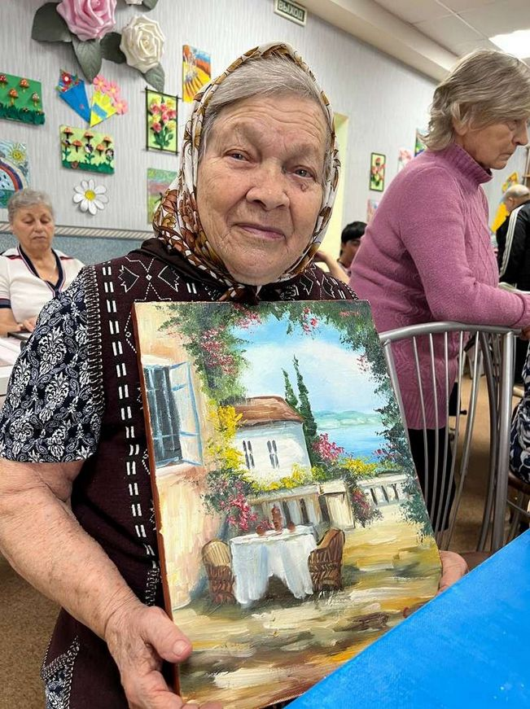
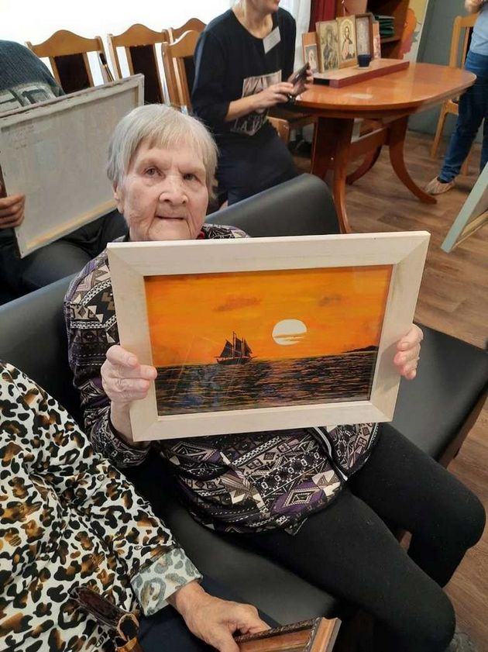
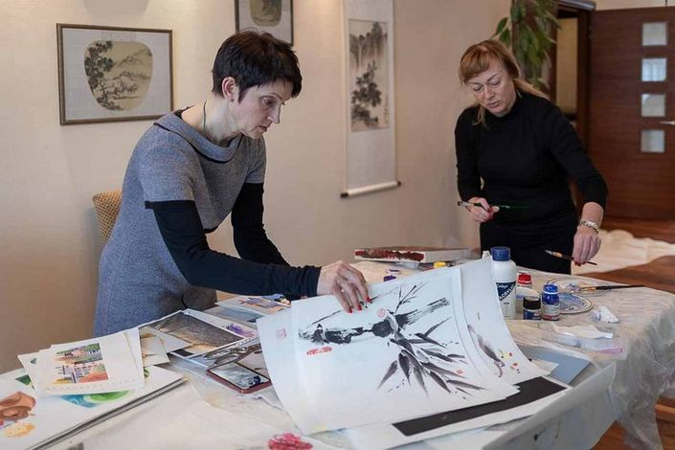
О ПРОЕКТЕ
Художники передают картины в Проект
Волонтеры помогают оформить картины и передать их в ДИПИ и ПНИ
В ДИПИ и ПНИ проводим вернисаж картин, чтобы проживающие могли выбрать по душе
В ДИПИ и ПНИ дополнительно проводим художественные мастер-классы и по возможности устраиваем развлекательную программу
ОСНОВНЫЕ МЕРОПРИЯТИЯ, БЮДЖЕТ И ОБОСНОВАНИЕ ПЛАНИРУЕМЫХ РАСХОДОВ НА РЕАЛИЗАЦИЮ ПРОЕКТА
ЭТАПЫ ДО ПОЕЗДКИ:
ПОЕЗДКА:
Сбор картин. Художники передают картины в проект. Приобретение и подбор рам.
Волонтеры помогают оформить картины к поездке.
Организация поездки, поиск добровольцев, автоволонтеров, художников
для мастер-классов, артистов.
проведение вернисажа, мастер-классов, концерта,
развеска картин на специальные крепления, общение с проживающими,
работа с отделениями милосердия,
передача памятной таблички проекта администрации домика.

Slide 6





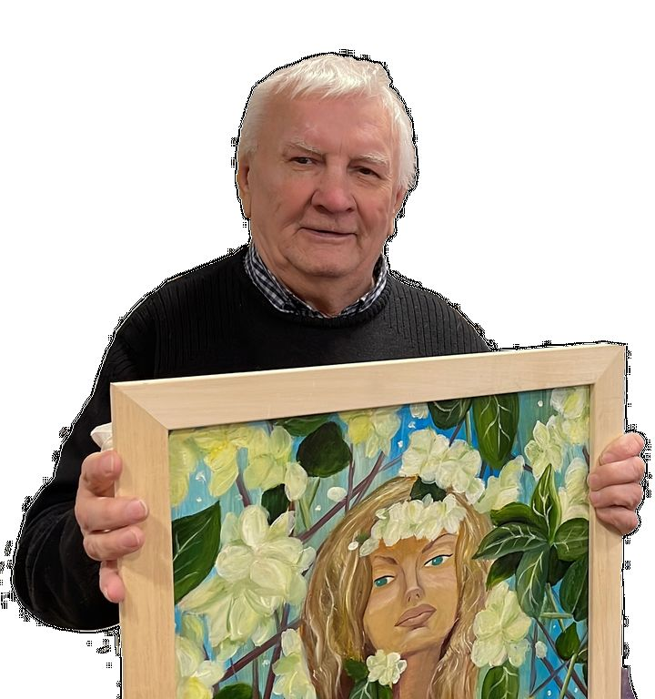
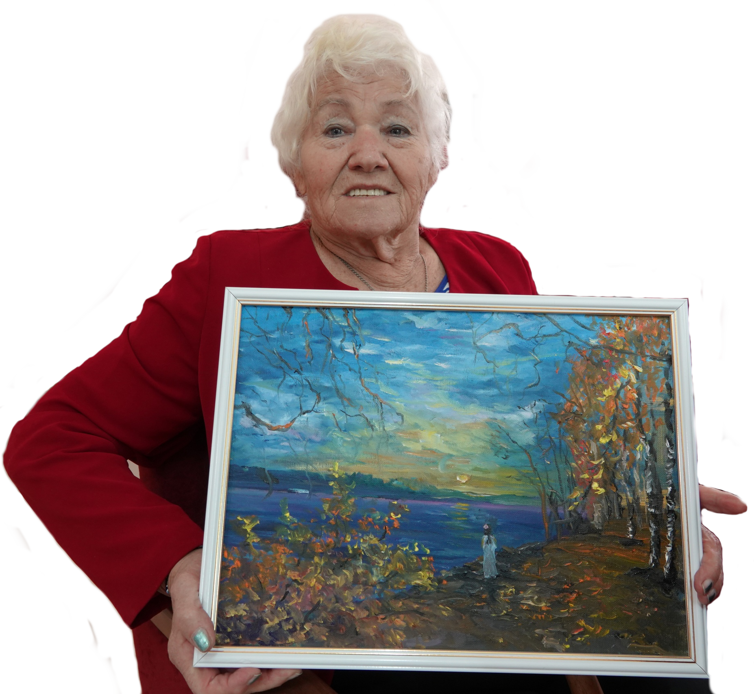
Мы в Вк https://vk.com/dusha_s_dushoyu
Мы в Тг https://t.me/dusha_s_dushoyu
Наш сайт https://dusha-art.ru
ipushkar@dusha-art.ru

